Slide 1
מדעי הרפואה: ניתוח אותות ומערכות ב 274166
מערכות דינמיות – הרצאה מס' 6
13/5/2020
הפוכה

Slide 2
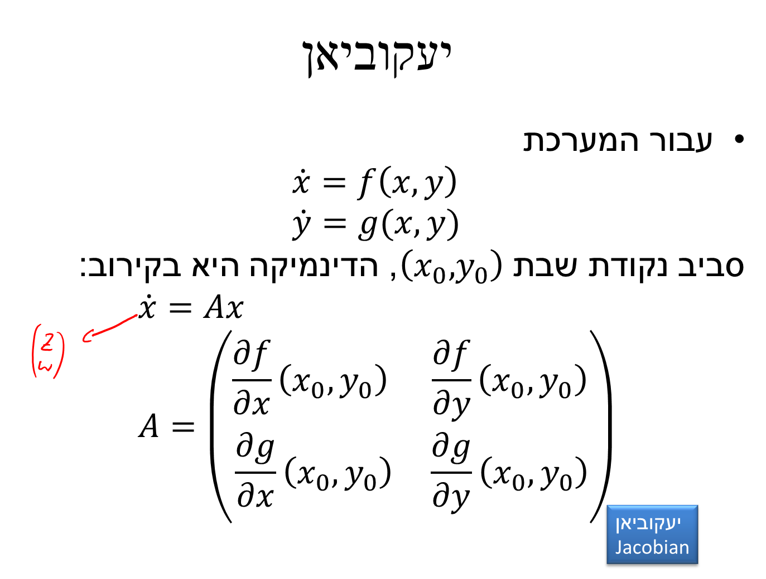
נושאים שנלמדו בבית

Slide 7
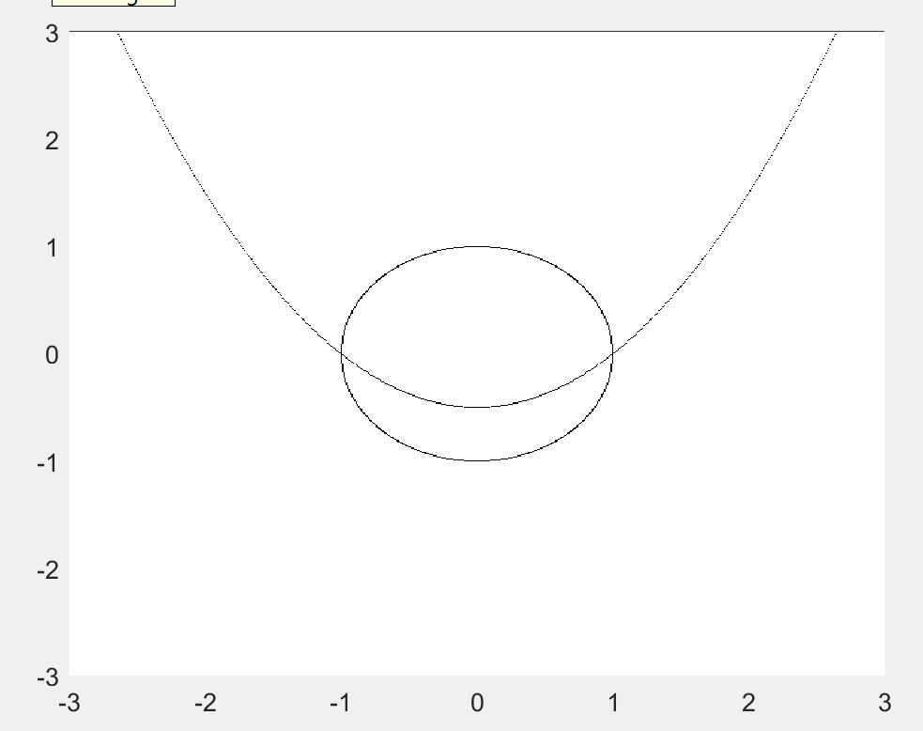
נתונה המערכת הבאה:
$$\dot{x}=x^{2}+y^{2}−1 \\ \dot{y}=\left(x−1\right)\left(x+1\right)−2y$$
מה כיוון הזרימה באזור המסומן באדום?

Slide 15
נתונה המערכת הבאה:
$$\dot{x}=x^{2}+y^{2}−1 \\ \dot{y}=\left(x−1\right)\left(x+1\right)−2y$$
למערכת שתי נקודות שבת.
סווגו את נקודת השבת השמאלית (X נמוך):

Slide 21
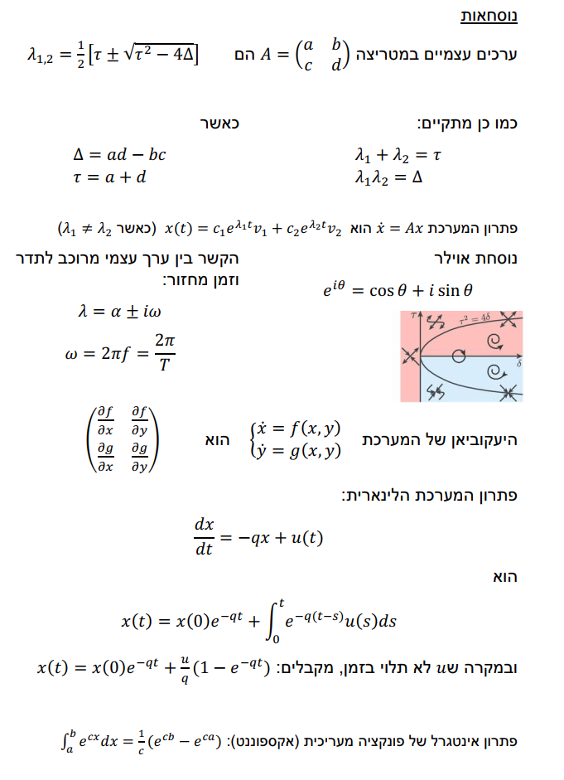

Slide 22
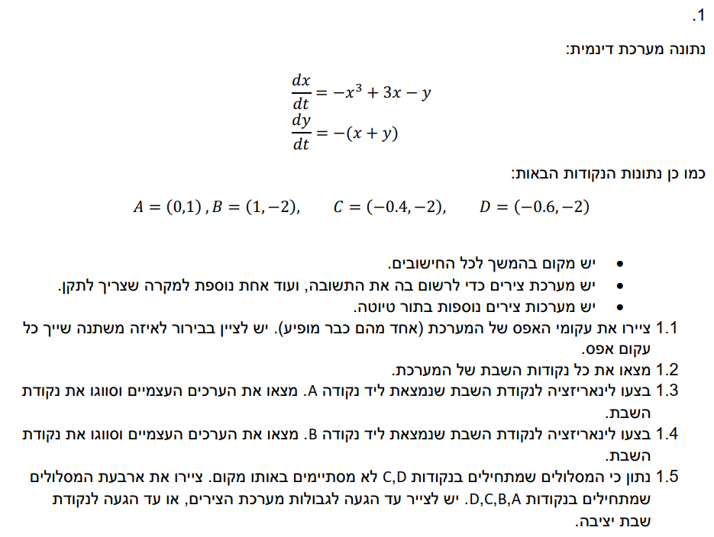
מועד ב 2019

Slide 23
